Slide 1
Librería Hilos C
pthread.h
#include <pthread.h>
Creación de Pthread
Int pthread_create ( pthread_t *thread, const pthread_attr_t * attr, void *(*func) (void *), void *arg)
Crea un hilo e inicia su ejecución.
Thread: se debe pasar la dirección de una variable del tipo pthread que se usa como manejador de hilo
Attr: se debe de pasar la dirección de una estructura con los atributos del hilo se puede pasar
Func: función con el código de ejecución del hilo
Arg: puntero al parámetro del hilo Solo se puede pasar un parámetro
pthread_t *thread El nombre que le vamos a poner al hilo
const pthread_attr_t *attr Dato de tipo atributo, se le da el comportamiento al hilo. La prioridad que tenga, paramentro al hilo, planificación del hilo, si es dependiente o independiente. También se puede pasar Null.
void *(*func) (void *) Luego se le va a pasar la función. Tarea que a realizar por el hilo
void *arg Argumento, parámetro que queremos que utilice la función. (entero, carácter, etc)
Espera
Int pthread_join (pthread_tthread, void**value)
Con esta función hace que el main espere a la finalización de todos los hilos que se hayan joineado
El hilo que invoca la función se espera hasta que el hilo cuyo manejador se especifique haya terminado
Thread: manejador del hilo al que hay que esperar
Value: valor de terminación del hilo.

Slide 2
Terminacion
Int pthread_exit (void ** value)
Finaliza el hilo que se está ejecutando
Permite a un proceso ligero (o hilos) planificar su ejecución, indicando el estado de terminación del mismo
El estado de terminación no puede ser un puntero a una variable local.
Identificacion
Pthread_t pthread_self (void)
Devuelve el identificador del thread que ejecuta la llamada.
Devuelve el ID del hilo.
Cada hilo tiene asociados un conjunto de atributos
Atributos representados por una variable de tipo phtread_attr_t
Los atributos controlan si un hilo es independiente o dependiente, el tamaño de la pila privada del hilo, la localización de la pila del hilo y la política de planificación del hilo.
Int pthread_attr_init (pthread_atrr_t *attr) inicia una estructura de atributos de hilo.
Int pthread_attr_destroy (pthread_atrr_t *attr) destruye una estructura de atributos de hilo
Int pthread_attr_setStackSize (pthread_atrr_t *attr, int stackSize) define el tamaño de la pila para un hilo.
Int tpthread_attr_getStackSize (pthread_atrr_t *attr, int *stackSize) permite obtener el tamaño de la pila de un hilo.
Espera

Slide 3
Características que le permite a una aplicación realizar varias tareas a la vez (para el usuario, la ejecución es concurrente). Es una tarea que puede ser ejecutada en paralelo con otra tarea. INDEPENDIENTEMENTE.
La mayoría de los SO modernos proporcionan procesos con múltiples secuencias o hilos de control en su interior. Para agilizar la ejecución, y minimizar el uso de la memoria.
Se lo considera una unidad básica de utilización de la CPU.
Cada hilo posee identificador del thread contador de programa, conjunto de registros y pila.
Comparten con el resto de los hilos del proceso mapa de memoria, ficheros abiertos y señales, semáforos y temporizadores.
Hilos
Beneficios
1. Lleva mucho menos tiempo crear un nuevo hilo en un proceso existente que crear un proceso totalmente nuevo. Cuando creo un proceso, reservo memoria para ese proceso. entonces los hilos que voy creando van a ejecutar instrucciones del proceso que ya está en memoria. Creo proceso cargar memoria, BCP, verificar que tenga la memoria suficiente para ejecutarlo. Cuando se crea un hilo, el proceso ya está en MP. Por eso es más fácil darle al hilo la tarea que tenga que ejecutar.
2. Lleva menos tiempo finalizar un hilo que un proceso.
3. Lleva menos tiempo cambiar entre dos hilos dentro del mismo proceso. Cambio de modo usuario modo núcleo, cambio de contexto. Son mas rápidos entre hilos que entre procesos.
4. Los hilos mejoran la eficiencia de la comunicación entre diferentes programas que están ejecutando. Que hilos se debe ejecutar primero cual no, los datos que se pasan entre hilos, la sincronización.

Slide 4
Un Thread puede estar en cualquiera de estos 3 estados:
Ejecución: tiene en ese momento la CPU y está activo.
Bloqueado: espera que algún proceso o hilo lo desbloquee.
Listo: está planificado para ejecutarse y lo hace apenas llegue su turno.
Si un proceso está suspendido, los hilos dejan de correr en MP, todos los hilos son descargadas en MS. No hay estado de suspendido de hilos.
Estados
Ejemplos
• Servidor de archivos. Cada vez que llega una nueva petición de archivo, el programa de gestión de archivos puede ejecutar un nuevo hilo. Ya que un servidor manejará muchas peticiones, se crearán y finalizarán muchos hilos en un corto periodo de tiempo. Además, ya que los procesos o los hilos en un servidor de archivos deben compartir archivos de datos y coordinar sus acciones, es más rápido usar hilos y memoria compartida que usar procesos y paso de mensajes para esta coordinación.
• Trabajo en primer plano y en segundo plano. Por ejemplo, en un programa de hoja de cálculo, un hilo podría mostrar menús y leer la entrada de usuario, mientras otro hilo ejecuta los mandatos de usuario y actualiza la hoja de cálculo. Esta forma de trabajo a menudo incrementa la velocidad que se percibe de la aplicación, permitiendo al programa solicitar el siguiente mandato antes de que el mandato anterior esté completado. El auto guardado, son hilos.
• Procesamiento asíncrono. Los elementos asíncronos de un programa se pueden implementar como hilos. Por ejemplo, se puede diseñar un procesador de textos con protección contra un fallo de corriente que escriba el buffer de su memoria RAM a disco una vez por minuto. Se puede crear un hilo cuyo único trabajo sea crear una copia de seguridad periódicamente y que se planifique directamente a través del sistema operativo; no se necesita código adicional en el programa principal que proporcione control de tiempo o que coordine la entrada/salida. Hilos que se ejecutan en una cantidad de tiempo de forma asíncronos, corte de energía, luego trae la ultima versión recuperación.
• Velocidad de ejecución. Un proceso multihilo puede computar una serie de datos mientras que lee los siguientes de un dispositivo. En un sistema multiprocesador pueden estar ejecutando simultáneamente múltiples hilos de un mismo proceso. De esta forma, aunque un hilo pueda estar bloqueado por una operación de E/S mientras lee datos, otro hilo puede estar ejecutando.
• Estructura modular de programas. Los programas que realizan diversas tareas (independientes y si son dependientes tiene que tener una sincronización que lo vemos en concurrencia) o que tienen varias fuentes y destinos de entrada y salida, se pueden diseñar e implementar más fácilmente usando hilos.

Slide 5
La aplicación gestiona todo el trabajo de los hilos y el núcleo no es consciente de la existencia de los mismos.Ventajas
El núcleo puede planificar simultáneamente múltiples hilos de un solo proceso en múltiples procesadores.
Si se bloquea un hilo de un proceso, el núcleo puede planificar otro hilo del mismo proceso.
Las rutinas del núcleo pueden ser en sí mismas multihilo.
Desventajas
La transferencia de control de un hilo a otro del mismo proceso requiere un cambio de modo al núcleo
Nivel Usuario ULT
En un entorno KLT puro, el núcleo gestiona todo el trabajo de gestión de hilos.
No hay código de gestión de hilos en la aplicación (no a nivel usuario), solamente una interfaz de programación de aplicación (API) para acceder a las utilidades de hilos del núcleo.
Ventajas
El núcleo puede planificar simultáneamente múltiples hilos de un solo proceso en múltiples procesadores.
Si se bloquea un hilo de un proceso, el núcleo puede planificar otro hilo del mismo proceso.
Las rutinas del núcleo pueden ser en sí mismas multihilo.
Desventajas
La transferencia de control de un hilo a otro del mismo proceso requiere un cambio de modo al núcleo
Nivel Kernel KTL

Slide 6
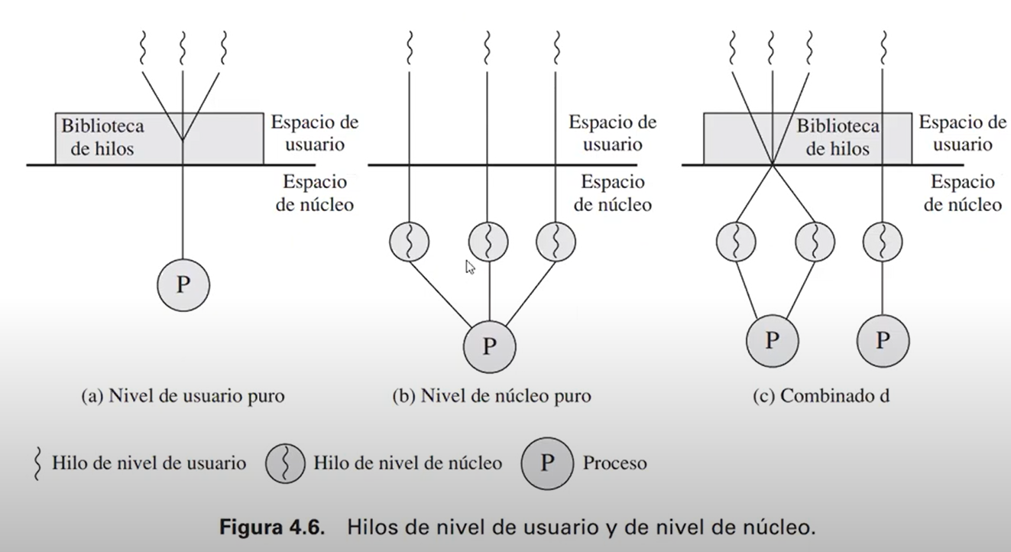
Cuando se crea un proceso, vamos a tener 1 hilo.
Lo min que vas a tener una parte ULT, KLT. (1 núcleo y 1 usuario)
Si esa puro LT, por un hilo de núcleo uno o mas hilos a nivel usuario. Todos dependen del hilo nivel núcleo.
Si es puro núcleo, se puede tener uno o más hilos niveles núcleo y uno a nivel usuario que funciona como una API, como para ir pasándole los datos.
Enfoque combinado
Algunos sistemas operativos proporcionan utilidades combinadas ULT/KLT.
La transferencia de control de un hilo a otro del mismo proceso requiere un cambio de modo al núcleo.
La creación de hilos se realiza por completo en el espacio de usuario, como la mayor parte de la planificación y sincronización de hilos dentro de una aplicación.
Los múltiples ULT de una aplicación se asocian en un número (menor o igual) de KLT.
Ventajas
En los enfoques combinados, múltiples hilos de la misma aplicación pueden ejecutar en paralelo en múltiples procesadores, y una llamada al sistema bloqueante no necesita bloquear el proceso completo.
Si el sistema está bien diseñado, este enfoque debería combinar las ventajas de los enfoques puros ULT y KLT, minimizando las desventajas.

